Slide 1
Ergebnisse der syndromischen Surveillance akuter Atemwegserkrankungen GrippeWeb, Arbeitsgemeinschaft Influenza, ICOSARI Datenstand 01.09.2020

Slide 2
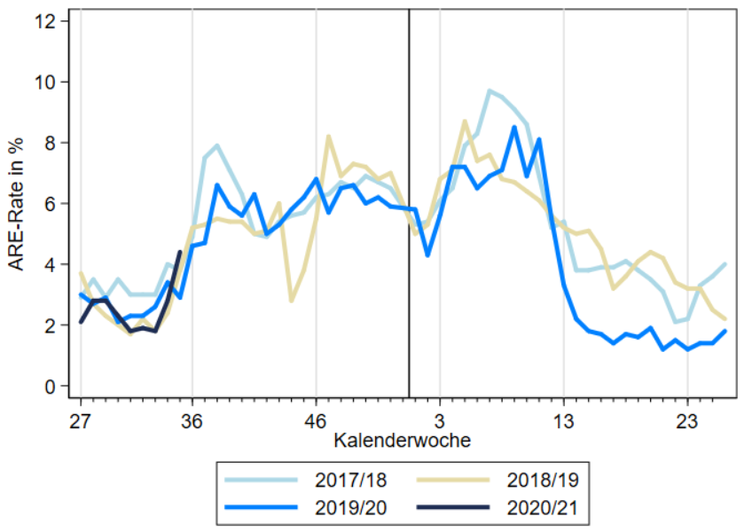
GrippeWeb bis zur 35. KW

Slide 3
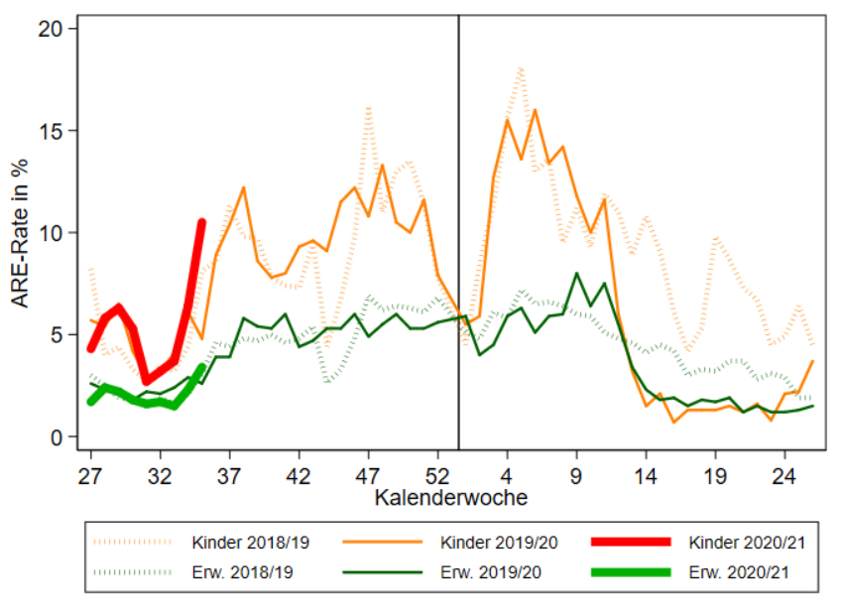
GrippeWeb bis zur 35. KW

Slide 4
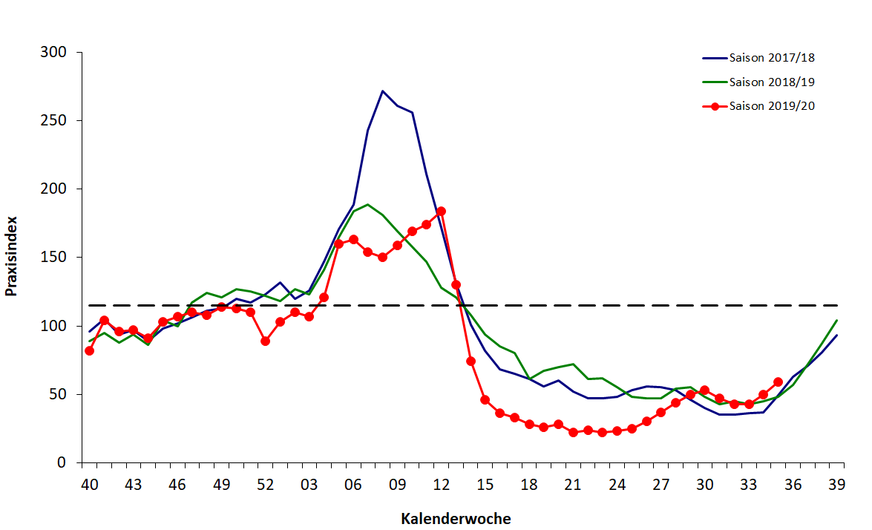
Arbeitsgemeinschaft Influenza - Praxisindex, bis zur 35. KW, Saison 2019/20 und 2 Vorsaisons

Slide 5
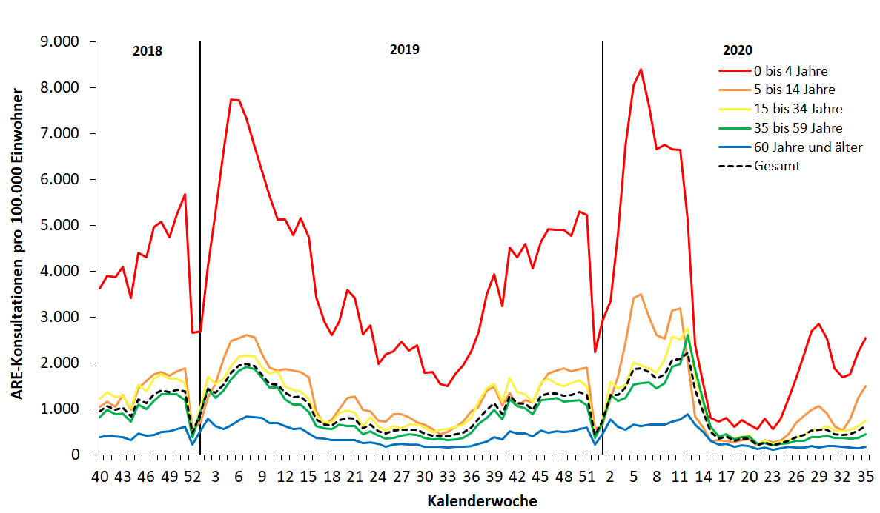
Arbeitsgemeinschaft Influenza - ARE-Konsultationen, bis zur 35. KW

Slide 6
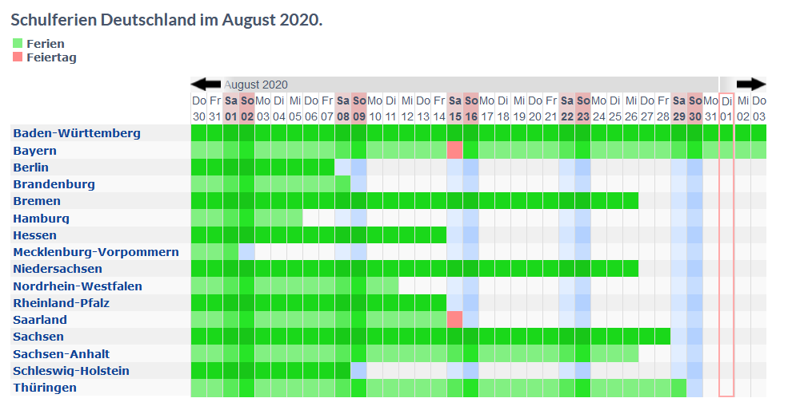
Schulferien im August 2020 in Deutschland
KW 32
KW 33
KW 34
KW 35

Slide 7
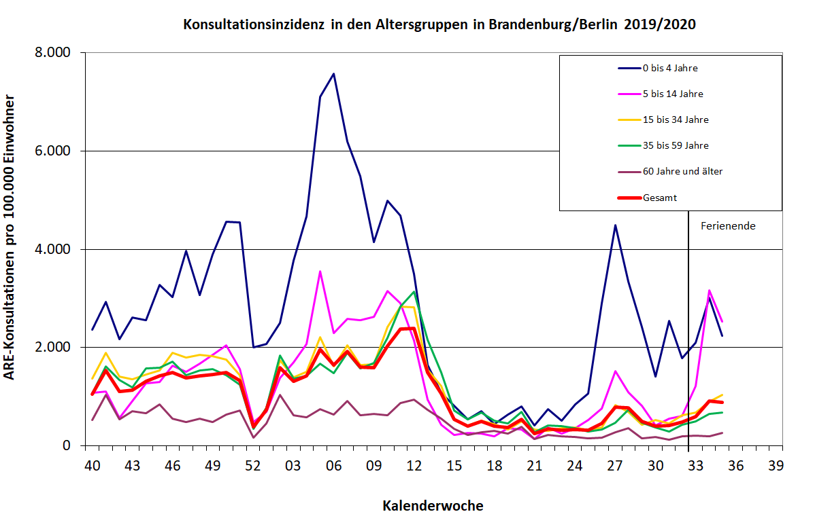
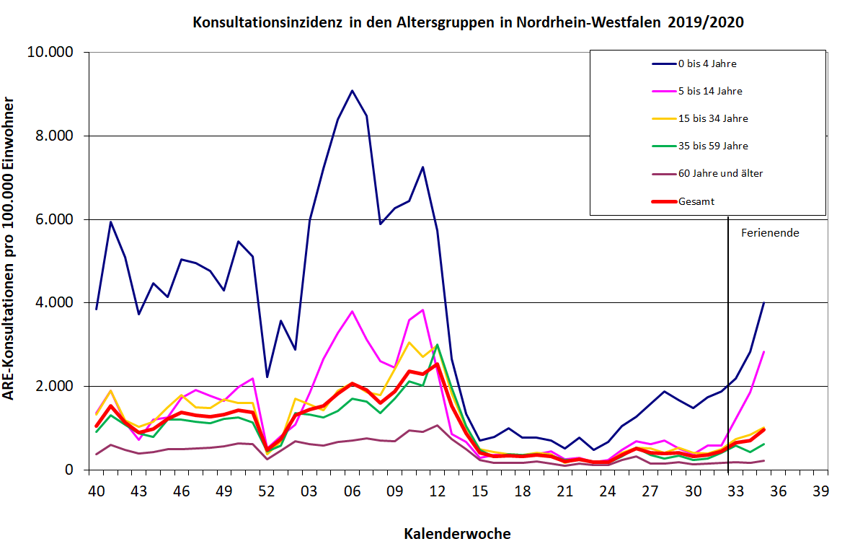
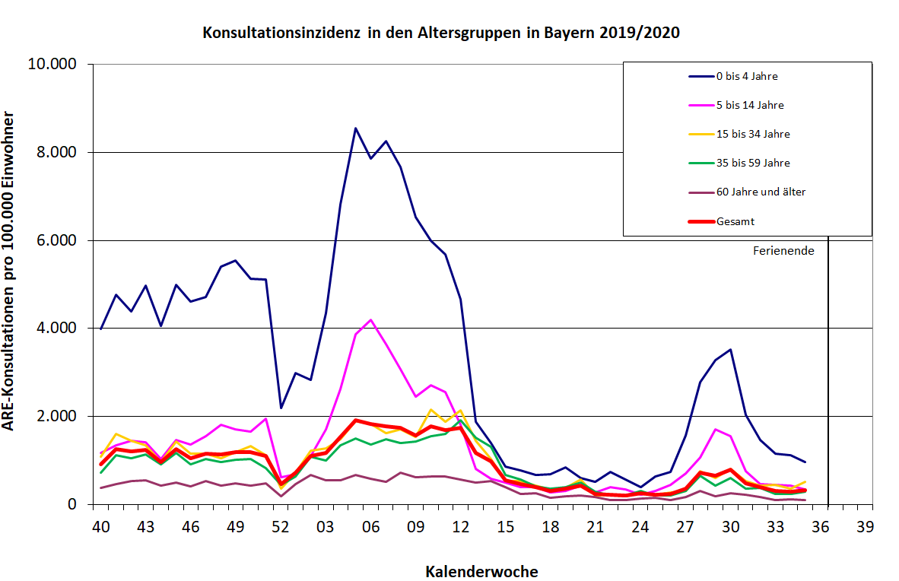
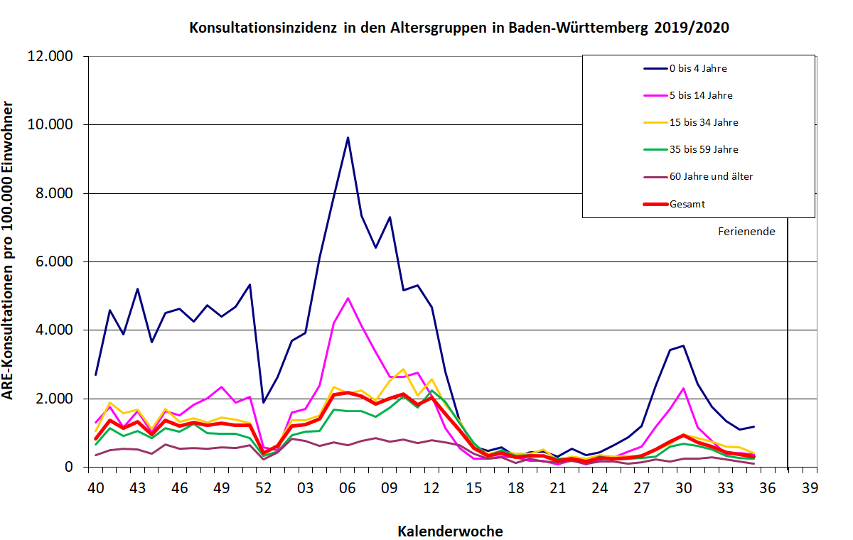
Berlin/Brandenburg
Nordrhein-Westfalen
Bayern
Baden-Württemberg
Notes:
Ferienende immer nur auf volle KW dargestellt: Sind Ferien bis Anfang einer KW (bis einschl. Dienstag), dann wurde das Ende der vorangegangen KW gewählt. Sind Ferien bis Mitte/Ende einer KW (ab einschl. Mittwoch), dann wurde das Ende der laufenden KW gewählt. Z.B. in NRW: gingen die Sommerferien bis Dienstag, 11.08.20 (=KW33) → Ende der KW 32 wurde eingezeichnet

Slide 8
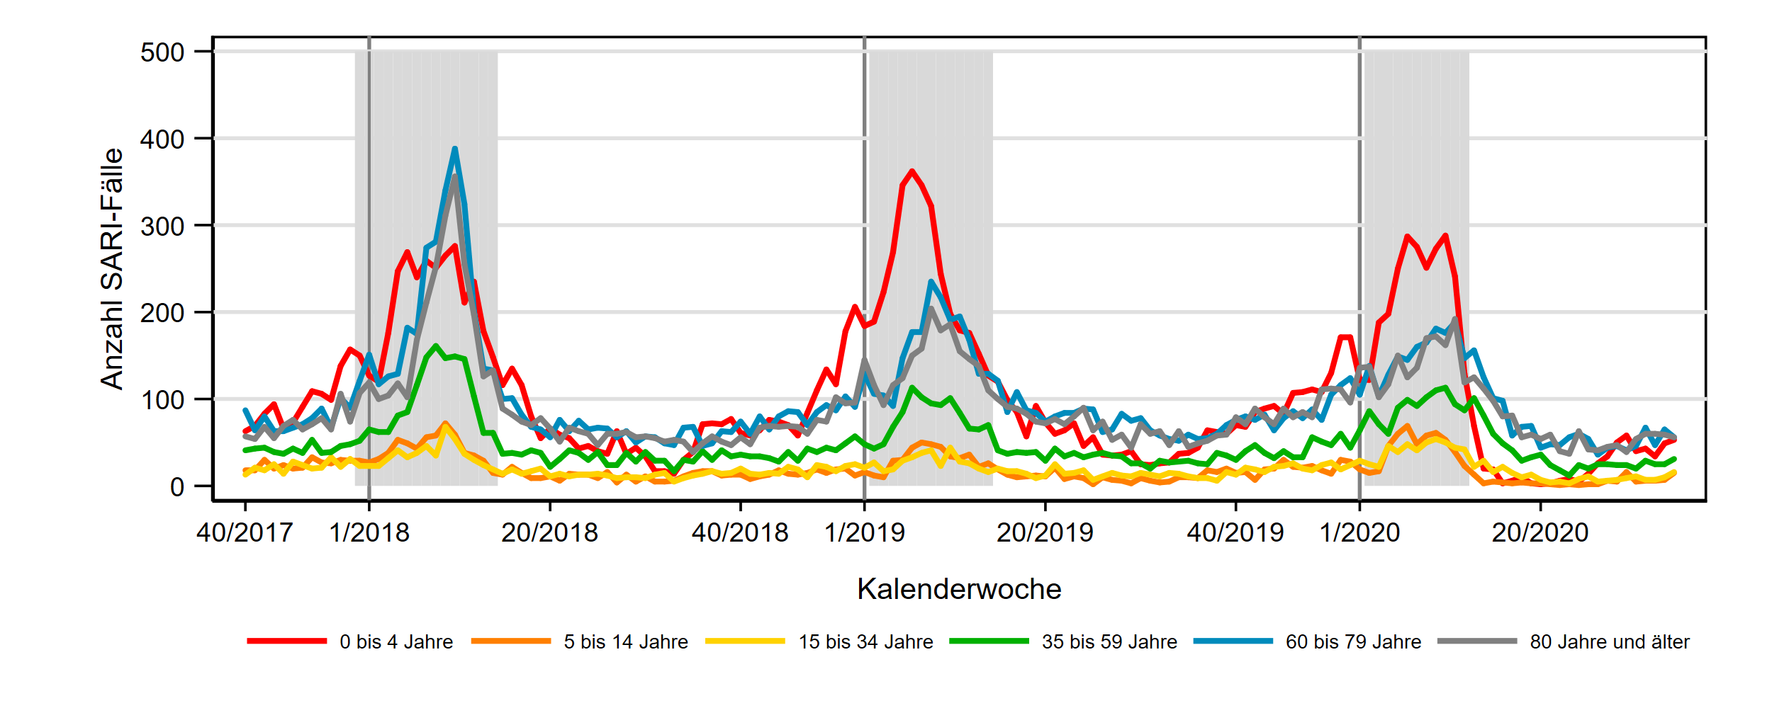
ICOSARI-KH-Surveillance – SARI-Fälle (J09 – J22) bis zur 34. KW
Notes:
Insgesamt nur leichter Anstieg der SARI-Fallzahlen, insbes. Anstieg in den AG zwischen 5 und 59 Jahren, Rückgang in AG 60-79, relatib stabil in der jüngsten und ältesten AG (0-4 und 80+)

Slide 9
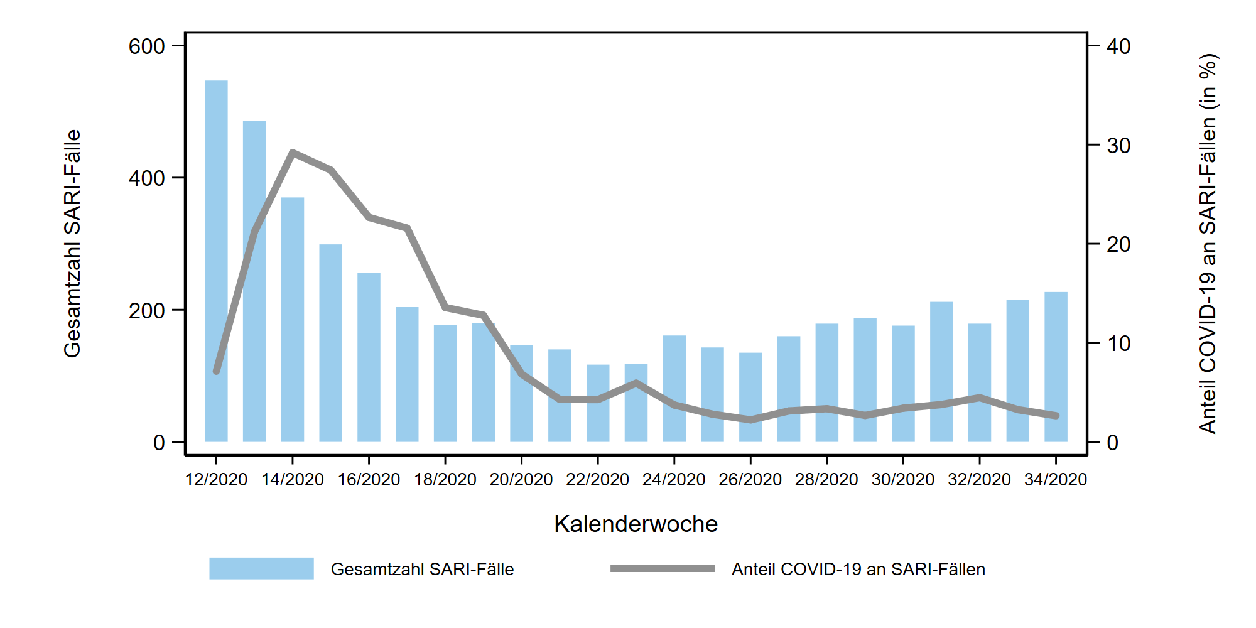
ICOSARI-KH-Surveillance – SARI-Fälle (J09 – J22) sowie
Anteil SARI-Fälle mit COVID-Diagnose bis zur 34. KW
Notes:
Anteil COVID seit KW 29 von 2.7% auf 4.5% in KW 32 angestiegen, leichter Rückgang seit KW 32, in KW 34 auf 2.6%
(seit KW 20 etwa gleich bleibende Anzahl COVID-19-Fälle, Anteil schwankend durch leicht schwankende SARI-Falllzahlen)

